Slide 1

Lecture 16: Perceptron in Math
기계학습개론 박상효
기계학습개론 2020-2
Notes:
15강에서의 Perceptron에 대한 수학적인 내용.
중간고사 이후로 수학내용은 거의 여기서 다 끝낸다는 마인드로 함
버텨보자!

Slide 2

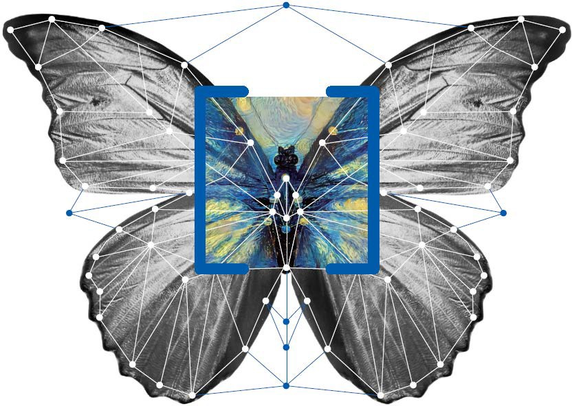


3장. 다층 퍼셉트론

Slide 3
3.2 퍼셉트론
3.2.1 구조
3.2.2 동작
3.2.3 학습
퍼셉트론은 노드, 가중치, 층과 같은 새로운 개념을 도입하고 학습 알고 리즘을 창안함
퍼셉트론은 원시적 신경망이지만, 딥러닝을 포함한 현대 신경망은 퍼셉 트론을 병렬과 순차 구조로 결합하여 만듬 → 현대 신경망의 중요한 구성 요소
Notes:
퍼셉트론 – 노드, 가중치, 층과 같은 개념을 사용한 현대 신경망의 중요한 구성 요소

Slide 4
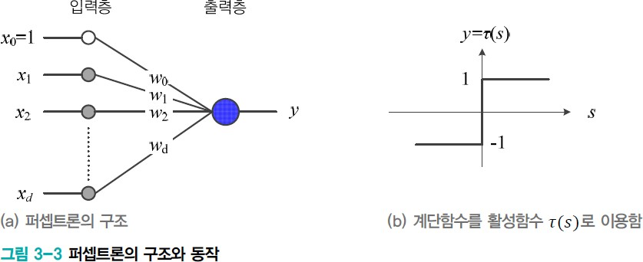
3.2.1 구조
퍼셉트론의 구조
입력층과 출력층을 가짐
입력층은 연산을 하지 않으므로 퍼셉트론은 단일 층 구조라고 간주
입력층의 i번째 노드는 특징 벡터 𝐱𝐱 = 𝑥𝑥₁, 𝑥𝑥₂, ⋯ , 𝑥𝑥_{𝑑𝑑} ^{T}의 요소 𝑥𝑥_{𝑖𝑖} 를 담당
항상 1이 입력되는 바이어스 노드
출력층은 한 개의 노드
i번째 입력층 노드와 출력층을 연결하는 에지는 가중치 𝑤𝑤_{𝑖𝑖} 를 가짐
Notes:
퍼셉트론의 구소
입력층과 출력층으로 구성
x0=1(biased term), 상수값이므로 w0도 상수이므로 아무 의미 없음
실제 weight는 w1~ wd까지 d개의 노드 개수만큼 가중치가 있음.
Step function(다른 function도 사용할 수 있지만 설명을 위해서)을 활성화 함수로 사용함

Slide 5
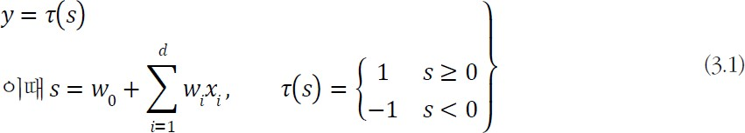
3.2.2 동작
퍼셉트론의 동작
해당하는 특징값과 가중치를 곱한 결과를 모두 더하여 s를 구하고, 활성함수 𝜏𝜏를 적용함
활성함수 𝜏𝜏로 계단함수를 사용하므로 최종 출력 y는 +1 또는 -1
Notes:
퍼셉트론의 동작
특징값 x1~xd에 가중치 w1~wd를 곱하여 더한 결과 s를 activation function(활성화 함수)을 적용시키며,
그 결과로 최종 출력인 y(예측값)이 나옴. Step function을 사용하는 경우 +1 또는 -1이 나옴

Slide 6


3.2.2 동작
행렬 표기
바이어스 항을 벡터에 추가하면,
퍼셉트론의 동작을 식 (3.4)로 표현할 수 있음
예측값(Predicted value)
Notes:
특징값과 가중치의 곱을 합한 값인 s의 수학적인 표현은 w(Transpose)x + w0(biased term)으로 나타낼 수 있다.
이 때, biased term을 넣어 하나의 식으로 나타내기 위해 특징값 앞에 1을, weight 앞에 w0(biased term)을 넣어 w(transpose)x로 간단하게 나타낼 수도 있다.
마지막으로 activation function t를 거치므로, t(w(Transpose)x))이 최종 예측값 y가 됨

Slide 7
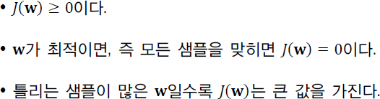

3.2.3 학습
목적함수 설계
퍼셉트론의 매개변수를 𝐰𝐰 = 𝑤𝑤₀, 𝑤𝑤₁, 𝑤𝑤₂, ⋯ , 𝑤𝑤_{𝑑𝑑} ^{T}라 표기하면, 매개변수 집합은 Θ =
목적함수를 𝐽𝐽(Θ) 또는 𝐽𝐽(𝐰𝐰)로 표기함
목적함수의 조건
𝐰𝐰
식 (3.7)은 세 가지 조건을 만족하므로, 퍼셉트론의 목적함수로 적합
Y는 w가 틀리는 샘플의 집합
*참고 : 최종 출력 y는 +1 또는 -1이므로, 예측값(w^{T}x)과 정답(y_{k})은 부호가 달라야 함. 즉 식3.7 시그마 내부는 양수가 됨.
Notes:
목적함수 설계
예측값 y와 실제 값 간의 차이를 비교하기 위한 목적
매개변수 w의 집합을 Theta로 표현하고, 이 때의 목적함수를 J(Theta) 또는 J(w)로 표기함.
목적함수의 조건
항상 결과값이 0 이상이어야 함 : 정확하게 일치할 때는 0, 예측이 틀릴 수록 0보다 커져야 한다.
해당 조건을 만족하기 위해 (3.7)과 같이 설계함. 최종 출력 y가 +1 또는 -1이므로,
Y(x_k)가 weight가 틀린, 오답이 나오는 샘플의 집합이라고 할 때 정답 y_k와 모델의 값 w(transpose)는 부호가 다를 것이므로 둘의 곱 역시 음수가 나온다. 이를 양수로 만들기 위해 앞에 마이너스를 곱한다.
-> 최종적으로 틀린 샘플의 개수가 많을수록 값이 커지는 목적함수를 설계할 수 있음
*왜 w(transpose)x를 step function에 넣지 않는가? -> weight값에 대한 식으로 표현되어야 편미분을 통해 w를 수정할 수 있음. Activation function에 넣으면 -1 또는 1로만 나와서 w에 대한 편미분이 불가

Slide 8

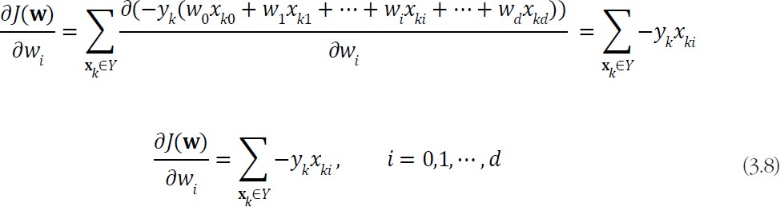
3.2.3 학습
*식 (2.58) ➔
그레이디언트 계산
식 (2.58)의 가중치 갱신 규칙 𝚯 = 𝚯 − 𝜌 𝐠 를 적용 하려면 Gradient 𝐠가 필요
식 (3.7)을 편미분하면,
편미분 결과인 식 (3.8)을 식 (2.58)에 대입하면,
*매개변수 집합은 Θ =
𝐰𝐰
Notes:
그래디언트 계산
식 2.58(theta – (learning rate * gradient(theta)로 가중치를 갱신했음.
Gradient를 구하기 위해 앞의 식 (3.7)을 w_i에 대해 편미분하면 w_0~w_d가 사라지고 간단한 식으로 표현된다.
해당 결과(3.8)을 식 (2.58)에 대입하면 식 (3.9)가 나옴

Slide 9
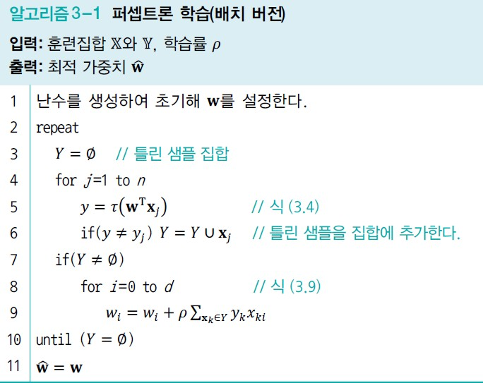






3.2.3 학습
퍼셉트론 학습 알고리즘
식 (3.9)를 이용하여 학습 알고리즘을 쓰면,
훈련집합의 샘플을 모두 맞출(즉 𝑌𝑌 = ∅) 때까지 세대^{epoch}(라인 3~9)를 반복함
식 (3.4): 예측값(Predicted value)
식 (3.9): gradient descent
Notes:
퍼셉트론 학습 알고리즘
따라서, 식 (3.9)를 통해 학습 알고리즘을 사용 가능함.
이 때 틀린 샘플에 대해서만 반복을 수행하는데, 틀린 샘플에 대한 가중치만 갱신해주면 되기 때문.
먼저 샘플 1~n에 대해서 만약 예측값이 정답(y)과 다르면, Y(틀린 샘플의 집합)에 추가함.
Batch gradient descent기 때문에, 모든 gradient값을 다 계산한 다음에 gradient를 update함.
이후 골라진 틀린 샘플의 집합에 대해서 gradient를 update한다.

Slide 10
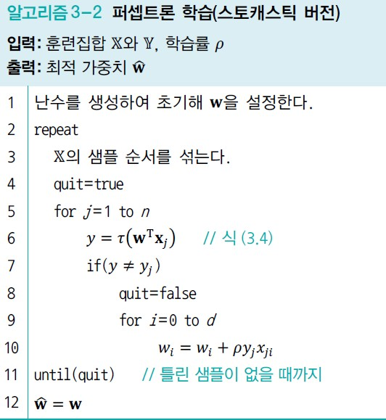


3.2.3 학습
퍼셉트론 학습 알고리즘의 스토캐스틱 버전
샘플 순서를 섞음. 틀린 샘플이 발생하면 즉시 갱신
식 (3.4): 예측값(Predicted value)
식 (3.9): gradient descent
Notes:
Stochastic version으로 하고 싶다면,
1부터 n까지 하나씩 샘플의 예측값을 구하고, 샘플에 대한 결과가 다르면 gradient를 통해 w를 갱신한다.

Slide 11
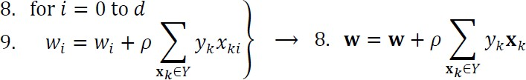

3.2.3 학습
행렬 표기
행렬을 사용하여 간결하게 표기할 수 있음
행렬 표기로 [알고리즘 3-1]을 수정하면,
행렬 표기로 [알고리즘 3-2]를 수정하면,
Notes:
행렬 표기로 간단하게 표현한 알고리즘
Batch, Stochastic 알고리즘을 각각 행렬 표기로 나타낸 모습(참고용!)

Slide 12
3.3 다층 퍼셉트론
3.3.1 특징 공간 변환
3.3.2 활성함수
3.3.3 구조
3.3.4 동작
Notes:
다층 퍼셉트론(MLP, Multi-layer perceptron)

Slide 13
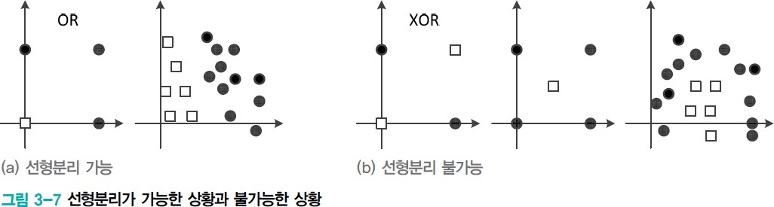
3.3 다층 퍼셉트론
퍼셉트론은 선형 분류기라는 한계
[그림 3-7(b)]의 선형 분리 불가능한 상황에서는 일정한 양의 오류
예) XOR 문제에서는 75%가 정확률 한계
민스키의 『Perceptrons』
퍼셉트론의 한계를 지적하고 다층 구조를 이용한 극복 방안 제시. 당시 기술로 실현 불 가능
1974년 웨어보스는 박사 논문에서 오류 역전파 알고리즘 제안
1986년 루멜하트의 저서 『Parallel Distributed Processing』 다층 퍼셉트론 이론 정립하 여 신경망 부활
Notes:
퍼셉트론의 한계
선형 분리기이기 때문에, 선형 분리가 불가능한 XOR문제를 완벽하게 분리할 수 없다.
-> 공간 변환 등의 새로운 방법이 필요

Slide 14
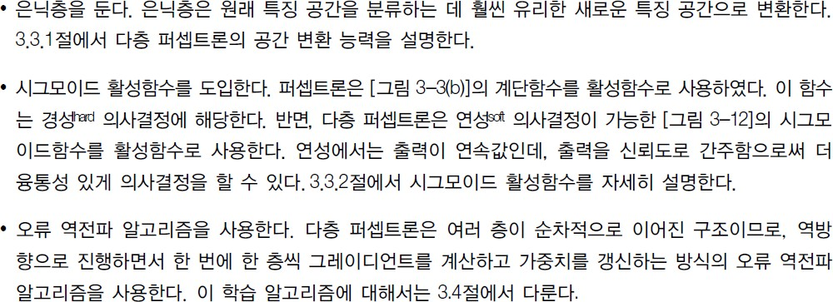
3.3 다층 퍼셉트론
다층 퍼셉트론의 핵심 아이디어
Notes:
MLP의 핵심 아이디어
Hidden layer을 통해, 기존 특징 공간을 분류에 유리한 새로운 특징 공간으로 변환시킴(공간 변환)
Sigmoid Activation function을 사용 : step function은 discrete한 hard-decision에 해당하므로, 좀 더 융통성 있는 sigmoid function을 사용해 soft-decision을 가능하게 함.
Back-propagation algorithm을 사용함 : MLP의 한계였던 학습의 어려움을 Back-propagation을 통해 해결함

Slide 15
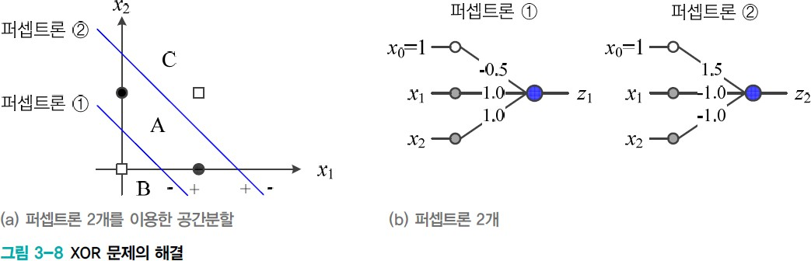
3.3.1 특징 공간 변환
퍼셉트론 2개를 사용한 XOR 문제의 해결 ← 직선 하나로는 불가능!
퍼셉트론①과 퍼셉트론②가 모두 +1이면 부류이고 그렇지 않으면 부류임
Notes:
특징 공간 변환
- Perceptron 2개를 사용한 XOR 문제의 해결
퍼셉트론 1, 2를 통해 두 개의 직선으로 공간을 분할시켜, 문제를 해결할 수 있다.
퍼셉트론 2개를 합친 모양은 다음 페이지에서 볼 수 있음

Slide 16
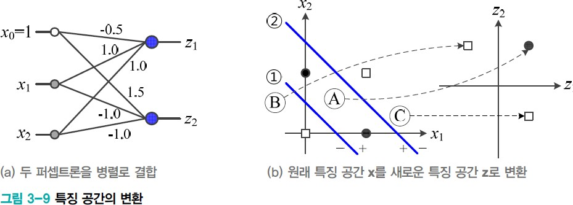
3.3.1 특징 공간 변환
퍼셉트론 2개를 병렬로 결합하면,
원래 공간 𝐱 = 𝑥₁, 𝑥₂ ^{T}를 새로운 특징 공간 𝐳 = 𝑧₁, 𝑧₂ ^{T}로 변환
새로운 특징(feature) 공간 𝐳에서는 선형 분리 가능함
사람이 수작업으로 특징(feature) 학습을 수행한 셈
Notes:
퍼셉트론 2개의 병렬 결합
같은 Input인 x0(biased term), x1, x2를 받지만, 다른 weight를 가지는 두 퍼셉트론의 병렬 결합
결국 병렬로 두 직선을 그어 분리하는 것이 마치, 새로운 공간에서 하나로 선을 그을 수 있게 해 주는 것과 같다.
수작업으로 특징 학습을 수행한 셈 : 사람이 feature을 보고, 직선 하나로 어렵다고 판단하였음

Slide 17
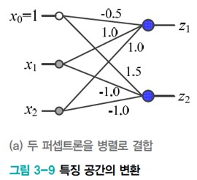
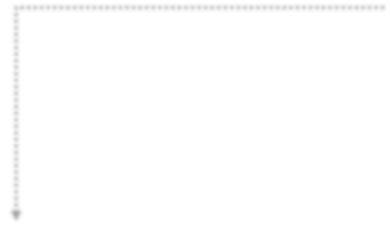
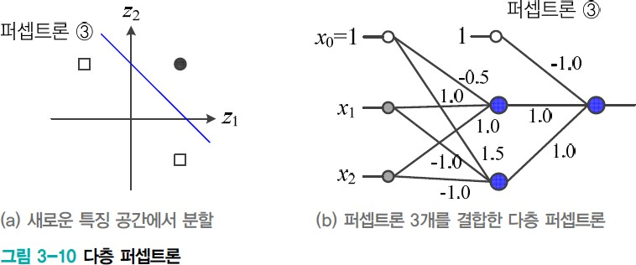
3.3.1 특징 공간 변환
퍼셉트론 1개를 순차 결합하면,
새로운 특징 공간 𝐳𝐳에서 선형 분리를 수행하는 퍼셉트론③을 순차 결합하면, [그림 3- 10(b)]의 다층 퍼셉트론(MLP)이 됨
Notes:
퍼셉트론 1개의 순차 결합
이전 페이지에서 퍼셉트론 2개를 통해 공간 변환을 수행한 것과 같은 결과를 얻었다.
따라서 퍼셉트론 1개를 추가로 순차 결합한다면, 변환된 해당 공간에서 linear classification를 수행하는 것과 같은 효과를 줌 -> Multi-layer perceptron
퍼셉트론 3의 입장에서는, input 3개를 받아 선형 분리를 수행하는 것과 같음
(중간과정에 공간변환이 포함된 것처럼 표현)

Slide 18
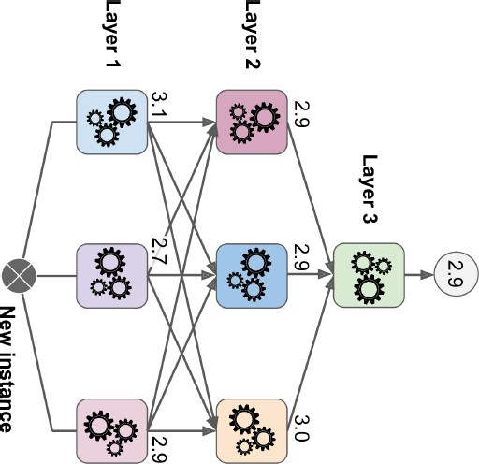

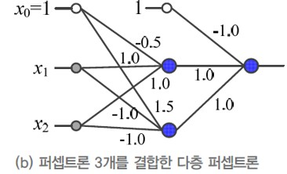
??
Notes:
모양이 마치 blender과 같음.
차이 : MLP의 경우 한번에 모든 node를 training해야 함. 오른쪽의 경우, 각 layer별로 training을 시킬 수 있음.

Slide 19
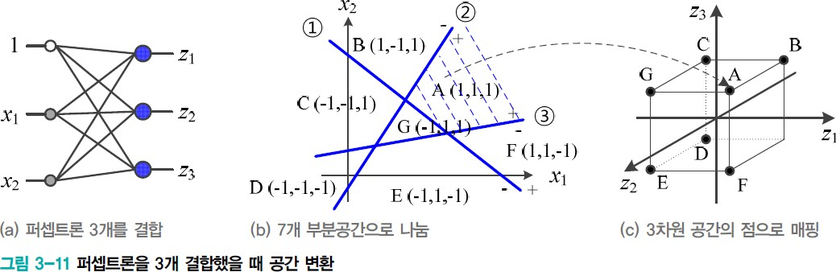
3.3.1 특징 공간 변환
다층 퍼셉트론의 용량
[그림 3-11]처럼 3개 퍼셉트론을 결합하면, 2차원 공간을 7개 영역으로 나누고 각 영역을
3차원 점으로 변환
활성함수 𝜏𝜏로 계단함수(출력: +1 or -1)를 사용하므로 영역을 점으로 변환하게 됨
일반화하여, p개 퍼셉트론을 결합하면 p차원 공간으로 변환
1 + ∑^{𝑝} 𝑖개의 영역으로 분할
𝑖=1
즉, p가 클수록 신경망의 용량이 커짐 ➔ 너무크면 Overfitting 가능성도 커짐
Notes:
다층 퍼셉트론의 용량
3개의 퍼셉트론을 결합 -> 3개의 직선을 2차원 상에서 그어, 공간을 7개로 분할하는 것으로 해석할 수 있다.
이 때, step function을 activation function으로 사용한다면, 각 영역에 해당하는 sample이 3차원 공간에서의 7개의 점에 대응될 것.
일반적으로 p개의 퍼셉트론을 병렬로 연결 = p차원 공간으로의 공간변환
Ex) 3개의 퍼셉트론을 병렬 결합하는 경우, output이 3개이므로 3차원으로의 공간변환으로 볼 수 있다.
신경망의 용량이 늘어날수록 더 많은 공간을 다양하게 표현할 수 있고, 이에 따라 신경망이 표현 / 분류할 수 있는 가능성이 커진다.
이 때, 만약 신경망의 용량이 너무 커진다면 Polynomial regression에서의 overfitting처럼 과적합이 발생할 수 있다.

Slide 20
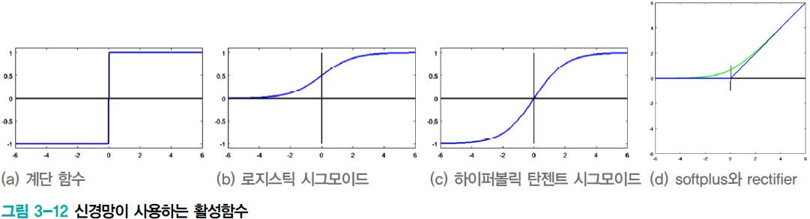
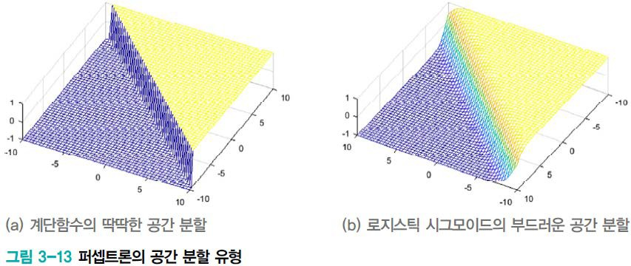
3.3.2 활성함수
딱딱한 공간 분할과 부드러운 공간 분할
계단함수는 딱딱한 의사결정(영역을 점으로 변환). 나머지 활성함수는 부드러운 의사결정( 영역을 영역으로 변환)
Notes:
활성함수
Step function뿐 아니라, 부드럽게 의사결정을 할 수 있는 activation function 또한 존재한다.
Sigmoid의 특징 : gradient가 0이되는 지점이 없고, 항상 continuous하기 때문에 미분 가능하다.
Step function의 특징 : 미분 불가능한 부분이 존재하고, gradient값의 변화가 없어 학습하기 어려움
Rectifier Linear Unit(ReLU)의 특징 : 0을 기준으로 음수는 다 무시하고, 오른쪽의 값만 취함. 오른쪽의 경우, 상수 기울기를 가지며, output값이 지속해서 같은 기울기로 올라감

Slide 21
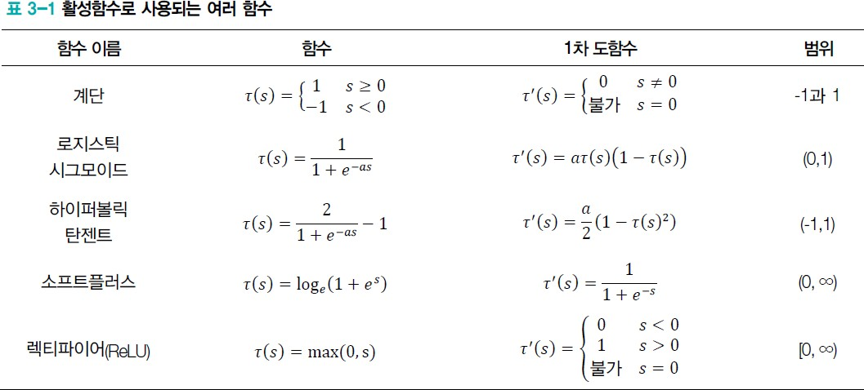
3.3.2 활성함수
신경망이 사용하는 다양한 활성함수
로지스틱 시그모이드와 하이퍼볼릭 탄젠트는 a가 커질수록 계단함수에 가까워짐
모두 1차 도함수 계산이 빠름 (특히 ReLU는 비교 연산 한 번)
퍼셉트론은 계단함수, 다층 퍼셉트론은 로지스틱 시그모이드와 하이퍼볼릭 탄젠트, 딥러 닝은 ReLU를 사용하는 편
Notes:
다양한 활성 함수(Activation function)
Step function : 잘 쓰이지 않음
Sigmoid : 기본이 됨
Hyperbolic Tangent : 가끔 쓰임
ReLU(렉티파이어 리니어 유닛) : 많이 쓰임(딥러닝에서의 Default)

Slide 22

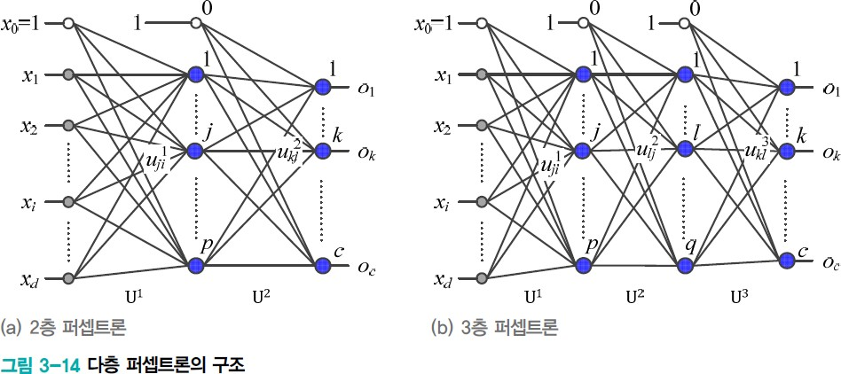
3.3.3 구조
[그림 3-14(a)]는 입력층-은닉층-출력층의 2층 구조
d+1개의 입력 노드 (d는 특징의 개수). c개의 출력 노드 (c는 부류 개수)
p개의 출력 노드: p는 하이퍼 매개변수(사용자가 정해주는 매개변수)
p가 너무 크면 과잉적합, 너무 작으면 과소적합
[그림 3-14(b)]는 입력층-은닉층-은닉층-출력층의 3층 구조
Notes:
MLP의 구조
Hidden layer을 추가했을 때, 두 개를 추가했을 때.
*input이 D개가 있고, output이 C개가 있을 때, hidden layer p의 개수는 input, output과 별개로 독립적으로 정할 수 있음.
3층부터는 복잡하므로 강의에서 수학적으로 다루지 않음.

Slide 23
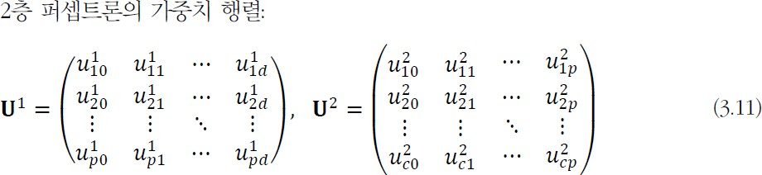
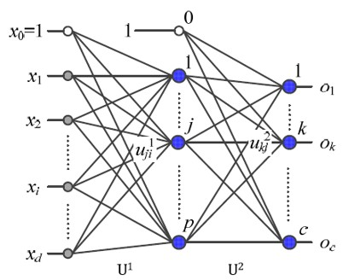
3.3.3 구조
다층 퍼셉트론의 매개변수(가중치)
입력층-은닉층을 연결하는 𝐔¹ (𝑢¹ 은 입력층의 i번째 노드를 은닉층의 j번째 노드와 연결)
𝑗𝑗𝑖𝑖
은닉층-출력층을 연결하는 𝐔^{𝟐𝟐} (𝑢² 는 은닉층의 j번째 노드를 출력층의 k번째 노드와 연결)
𝑘𝑘𝑗𝑗
p x d
c x p
일반화하면
𝑢𝑢^{𝑙𝑙} 은 l-1번째 은닉층의 i번째 노드를 l번째 은닉층의 j번째 노드와 연결하는 가중치
𝑗𝑗𝑖𝑖
입력층을 0번째 은닉층, 출력층을 마지막 은닉층으로 간주
Notes:
입력층의 노드 i와 은닉층의 노드 j를 연결하는 weight의 집합을 U_1,
은닉층의 노드 j와 출력층의 노드 k를 연결하는 weight의 집합을 U_2 라고 하자.
각각의 집합 U_1, U_2의 크기는 P X D, C X P가 된다.
Ex) 은닉층의 첫 번째 노드의 output을 구하려면,
= U_1(j), 1 x D 크기의 matrix에 transpose(x), D x 1의 matrix를 곱하면 된다.
*일반화하면, U_l( j , i )는 l-1번째 은닉층의 i번째 노드를 l번 은닉층의 j번째 노드와 연결하는 가중치가 됨.

Slide 24
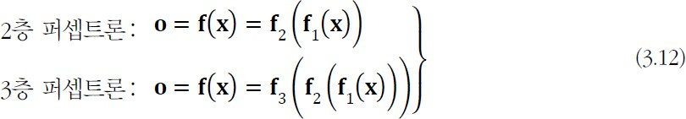
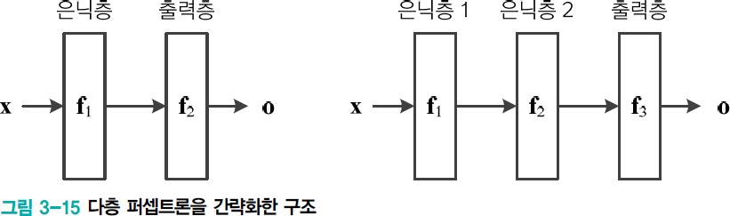

3.3.4 동작
특징 벡터 x를 출력 벡터 o로 매핑하는 함수로 간주할 수 있음
깊은 신경망은
← 딥러닝
Notes:
또한, 퍼셉트론을 특징 벡터 X를 출력 벡터 O로 매핑하는 함수로 간주할 수도 있다.
(f1을 거친 출력값을 다시 f2에 넣은 결과이므로)

Slide 25
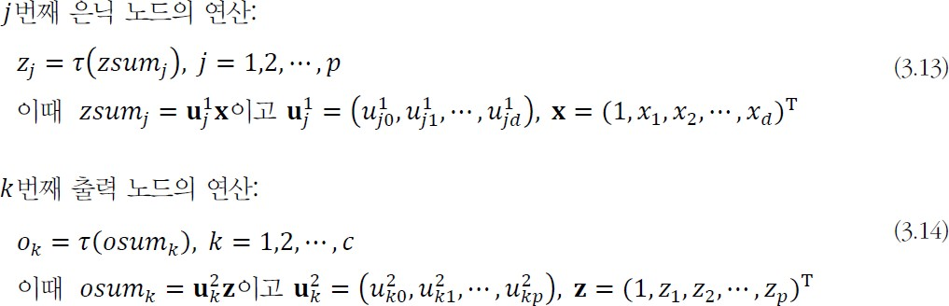


3.3.4 동작
노드가 수행하는 연산을 구체적으로 쓰면,
𝐮𝐮¹은 j번째 은닉 노드에 연결된 가중치 벡터 (식 (3.11)의 𝐔𝐔¹의 j번째 행)
𝑗𝑗
𝐮𝐮² 는 k번째 출력 노드에 연결된 가중치 벡터 (식 (3.11)의 𝐔𝐔^{𝟐𝟐}의 k번째 행)
𝑘𝑘
다층 퍼셉트론의 동작을 행렬로 표기하면,
Notes:
노드가 수행하는 연산의 수학적 표현
z_sum(j)를 j-1~j번째 은닉 노드를 연결하는 weight에 대한 합성곱 연산이 끝난 결과값으로 정의하면,
z_j(j에서의 출력값)은 해당 합성곱 값이 activation function을 거쳐서 나온 값이다. 따라서,
z_sum(j) = 은닉층의 j번째 노드의 출력값 = U1_j x transpose(x)
마찬가지로, c개의 출력 노드를 가진 출력층에서의 계산은
O_sum(k) = 출력층의 k번째 노드의 출력값 = U2_k x transpose(z)
가 된다.

Slide 26
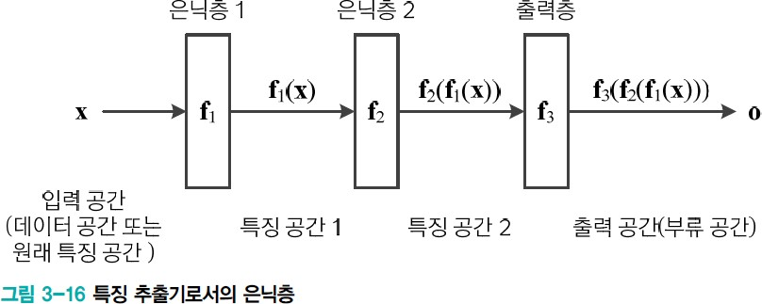
3.3.4 동작
은닉층은 특징 추출기(extractor)
은닉층은 특징 벡터를 분류에 더 유리한 새로운 특징 공간으로 변환
현대 기계 학습에서는 특징 학습이라^{feature learning} 부름 (딥러닝은 더 많은 단계를 거쳐 특징 학습을 함)
은닉층 많아야(깊어야) 특징 학습 제대로 이루어지지만,
이후 학습알고리즘은 은닉층을 하나라고 국한하고 다루겠음
Notes:
Hidden layer의 동작
Hidden layer은 특징 추출기(extractor)의 역할을 수행한다 = 분류에 적합한 특징공간을 자동으로 찾아서, 해당 공간으로 변환하는 역할을 수행함. 이를 현대 기계학습에서는 특징 학습(feature learning)이라 한다.
딥 러닝은 다수의 hidden layer을 통해 학습시킴으로써, 더 다양한 feature space를 보유하여 더 많은 표현을 학습할 수 있도록 한다.

Slide 27
3.4 오류 역전파 알고리즘
3.4.1 목적함수의 정의
3.4.2 오류 역전파 알고리즘 설계
3.4.3 오류 역전파를 이용한 학습 알고리즘
Notes:
Back-propagation algorithm

Slide 28
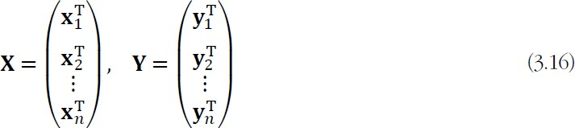

3.4.1 목적함수의 정의
훈련집합
특징 벡터 집합 𝕏𝕏 = 𝐱𝐱₁, 𝐱𝐱₂, ⋯ , 𝐱𝐱_{𝑛𝑛} 과 부류 벡터 집합 𝕐𝕐 =
부류(class, category) 벡터는 원핫 코드로 표현됨. 즉 𝐲𝐲_{𝑖𝑖} =
행렬로 표기하면,
𝐲𝐲₁, 𝐲𝐲₂, ⋯ , 𝐲𝐲_{𝑛𝑛}
0,0, ⋯ , 1, ⋯ , 0 ^{T}
기계 학습의 목표
모든 샘플을 옳게 분류하는(식 (3.17)을 만족하는) 함수 f를 찾는 일
Notes:
목적함수의 정의
특징 벡터 집합 X와, 해당 벡터의 부류(Class 또는 카테고리)집합 Y가 있다고 가정하자.
이 때, Class vector Y는 원핫 코드로 표현된다. = 각 성분이 하나의 class를 나타낼 때, 속하는 class만을 1로, 나머지를 0으로 표현하는 방식을 사용하는 class vector을 one-hot code라고 함.(참고)
X, Y를 각각 Transpose형태로 표현하면 (3.16)과 같다.
이때, 기계학습의 목표는 모든 샘플을 올바르게 분류하는 함수 f를 찾는 일이다.
= 모든 n개의 input X에 대해, 올바른 Y값을 출력해내는 Y = f(X)에서의 f를 찾는 것

Slide 29
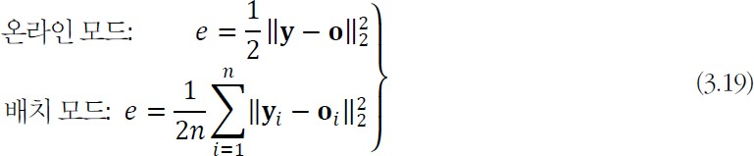
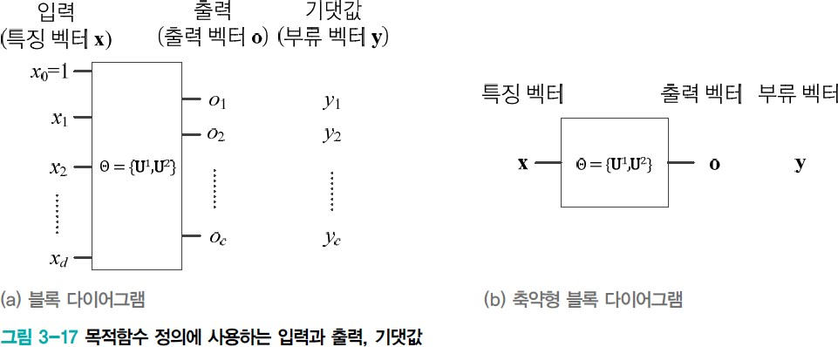
3.4.1 목적함수의 정의
목적함수
_{평균 제곱 오차로}MSE(mean squared error) _{정의}
⬅ Square of L2 norm
Notes:
목적 함수
보통 MSE를 사용하나, 다양한 Cost function이 존재함. 여기서는 쉬운 설명을 위해 MSE로 설명할 것
Review : L2_Norm : 차이값의 제곱에 대해 루트값을 취함. 1/2는 왜곱하는지 모르겠음
그림으로 표현하면 아래와 같음(설명안하고 넘어감)

Slide 30
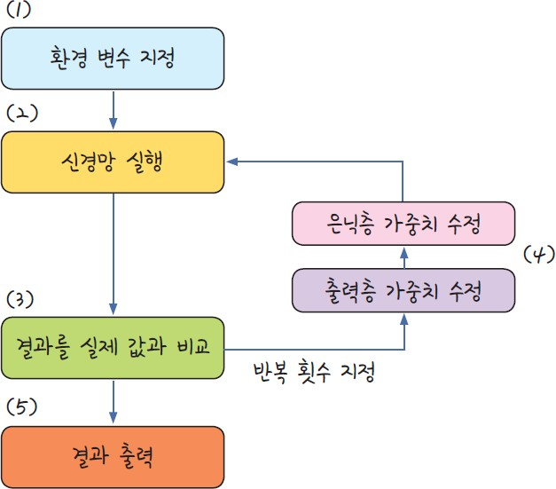
(Review) BP for MLP
신경망 학습 과정
기계학습개론 2020-2
30
Notes:
15강에서의 BP 과정에 대한 Review
Weight initialization
Initialized weight를 이용한 출력값 계산(신경망 실행)
나온 결과를 실제 값(y)와 비교하여 오차 계산
오차를 편미분하여 gradient를 계산하고, 이에 learning rate를 곱하여 은닉층 가중치를 수정함(이 때, gradient 계산 시 stochastic 또는 batch 방법 사용 가능)
이를 반복하다가, 결과 출력

Slide 31
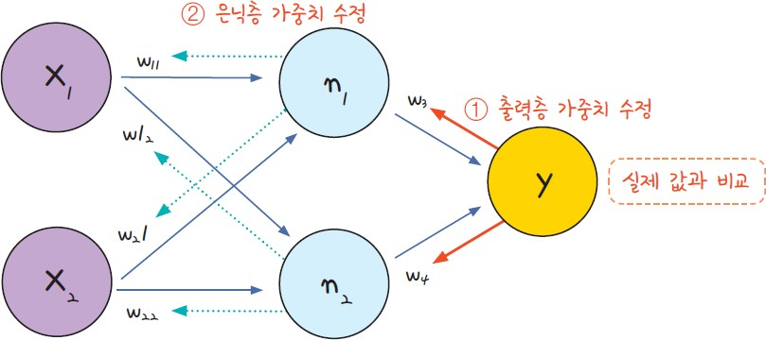
(Review) BP for MLP
0) 예측값 계산하여 오차 계산
1) 출력층 가중치 수정
2) 은닉층 가중치 수정
⬅ Forward pass
⬅ Backward pass I
⬅ Backward pass II
기계학습개론 2020-2
31
Notes:
Forward pass : initial weight값으로 전방향 계산을 통해 output을 출력하고, 실제 값과 비교하여 오차를 구하는 단계
Backward pass 1 : 가중치를 수정하기 위해 뒤로 나아가는 과정 중, 출력층에 연결된 weight를 수정하는 단계
Backward pass 2 : 가중치를 수정하기 위해 뒤로 나악가는 과정 중, 은닉층에 연결된 weight를 수정하는 단계

Slide 32

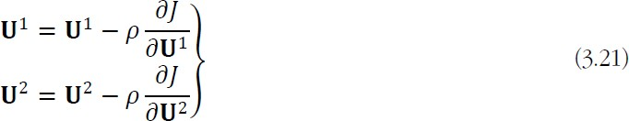
3.4.2 오류 역전파 알고리즘의 설계
식 (3.19)의 목적함수를 다시 쓰면,
2층 퍼셉트론의 경우 Θ = 𝐔𝐔¹, 𝐔𝐔²
𝐽𝐽 Θ = 𝐽𝐽( 𝐔𝐔¹, 𝐔𝐔² )의 최저점을 찾아주는 경사 하강법(GD)
*식 (2.58) GD:
Notes:
오류 역전파 알고리즘의 수학적 설계
온라인 모드의 L2-Norm을 사용하여 계산한 오차가 J(theta)일 때, 이는 (3.20)과 같이 표현할 수 있다.
이때 Theta는 weight, 즉 U1과 U2의 weight에 대한 집합이므로, j(U1, U2)로 나타낼 수 있다.
각 layer에서의 weigh값 U1, U2를 수정하기 위한 gradient를 계산하기 위해, 각 층에서의 weight인 U1, U2으로 편미분하여 각 층에서의 gradient를 계산할 수 있다.(3.21)
*이때 p는 Learning rate임

Slide 33
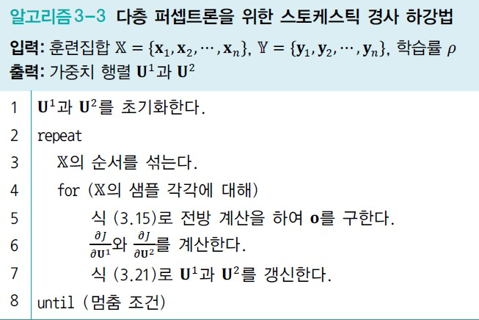
3.4.2 오류 역전파 알고리즘의 설계
식 (3.21)을 알고리즘 형태로 쓰면,
Notes:
오류 역전파 알고리즘의 알고리즘 형태 표현
쉬우니까 읽어보자

Slide 34
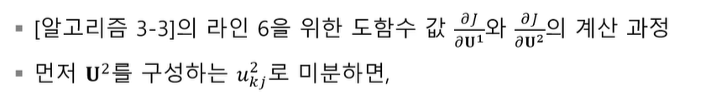
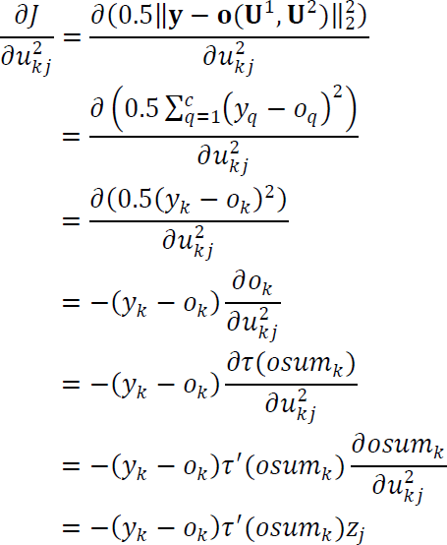
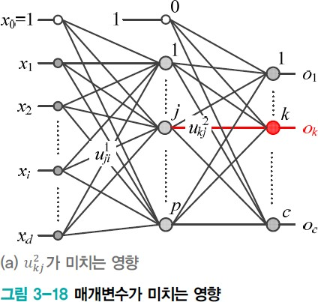


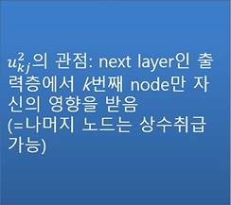
3.4.2 오류 역전파 알고리즘의 설계
오류 역전파의 유도
[알고리즘 3-3]의 라인 6을 위한 도함수 값 ^{𝜕𝜕𝐽𝐽} 와 ^{𝜕𝜕𝐽𝐽} 의 계산 과정
𝜕𝜕𝐔𝐔¹ 𝜕𝜕𝐔𝐔²
먼저 𝐔𝐔²를 구성하는 𝑢𝑢² 로 미분하면,
𝑘𝑘𝑗𝑗
𝑢𝑢² 의 관점: next layer인 출
𝑘𝑘𝑗𝑗
력층에서 k번째 node만 자 신의 영향을 받음 (=나머지 노드는 상수취급 가능)
Notes:
오류 역전파의 유도
어떻게 gradient를 구하는가?
o_k를 구했을 때, o_k와 hidden layer에서의 j번째 노드(0~p) 사이의 weight(u_2(k,j))를 수정한다고 가정하자.
수정하고자 하는 weight에 대한 gradient를 구하기 위해서, 오차 J를 u_2(k,j)에 대해 편미분 한다.
이 때, 29페이지의 온라인 배치 모드에서의 에러 공식(3.19)를 사용한다면, 1~c까지의 출력 노드 q들에서의 에러값들의 합을 모두 편미분해야 한다.
하지만 은닉층의 j번째 노드 ~ 출력층의 k번째 노드를 연결하는 weight는 실제로 o_k값에만 영향을 미치므로, o_k에서의 에러값을 제외한 나머지 에러값들은 상수로 취급할 수 있다.

Slide 35


3.4.2 오류 역전파 알고리즘의 설계
오류 역전파의 유도
[알고리즘 3-3]의 라인 6을 위한 도함수 값 ^{𝜕𝜕𝐽𝐽} 와 ^{𝜕𝜕𝐽𝐽} 의 계산 과정
𝜕𝜕𝐔𝐔¹ 𝜕𝜕𝐔𝐔²
먼저 𝐔𝐔²를 구성하는 𝑢𝑢² 로 미분하면,
𝑘𝑘𝑗𝑗
Chain rule 적용
Notes:
결론적으로, 상수 취급되는 나머지 에러값을 정리하여 간단하게 아래와 같이 표현할 수 있다.
= 결국 k번째 출력 노드에서의 값과 실제값만을 이용함
Chain rule(합성함수의 미분법)을 사용하여 이를 계산한다.

Slide 36



3.4.2 오류 역전파 알고리즘의 설계
오류 역전파의 유도
[알고리즘 3-3]의 라인 6을 위한 도함수 값 ^{𝜕𝜕𝐽𝐽} 와 ^{𝜕𝜕𝐽𝐽} 의 계산 과정
𝜕𝜕𝐔𝐔¹ 𝜕𝜕𝐔𝐔²
먼저 𝐔𝐔²를 구성하는 𝑢𝑢² 로 미분하면,
𝑘𝑘𝑗𝑗
Notes:
Chain rule을 사용하여 미분하면,
2*0.5*(y_k – o_k) * 괄호 내부 미분
(y_k는 상수이므로 사라짐)
으로 표현된다.

Slide 37

3.4.2 오류 역전파 알고리즘의 설계
오류 역전파의 유도
[알고리즘 3-3]의 라인 6을 위한 도함수 값 ^{𝜕𝜕𝐽𝐽} 와 ^{𝜕𝜕𝐽𝐽} 의 계산 과정
𝜕𝜕𝐔𝐔¹ 𝜕𝜕𝐔𝐔²
먼저 𝐔𝐔²를 구성하는 𝑢𝑢² 로 미분하면,
𝑘𝑘𝑗𝑗
*이제는 activation function인 𝜏𝜏를 무엇으로 정했는냐에 따라 미분이 달라짐
Notes:
이때 내부 미분에서 아직 편미분할 변수가 통일되지 않는데(o_k와 u_2(k,j))
o_k를 계산했던 방식으로 다시 표현하면 ->t(osum_k),
T(osum_k)를 합성함수 미분법으로 정리하면 T’(osum_k) * 내부 미분
이 때, 내부 미분에서의 osum_k를 u2_k * z로 다시 표현하며 미분하면 -> z_j(j 이외의 z는 상수 취급)
이므로 최종 식이 나옴.
*최종 식에서 타우(t)의 미분값은, activation function t를 무엇으로 했냐에 따라 다름

Slide 38
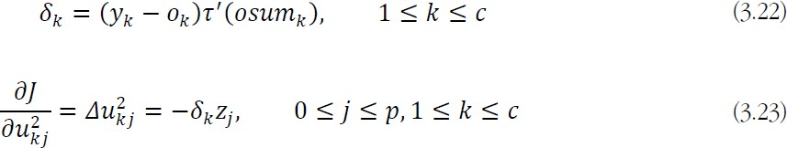


3.4.2 오류 역전파 알고리즘의 설계
지금까지 유도한 식을 정리하면,
*delta로 표현하여 변수로 저장해 놓으면,
매 node마다 반복되는 U2 (GD)를 다시 계산할 필요 없어짐.
*osum_{k}는 Forward 계산했을 때 저장해놓으면 됨.
*식(3.22)를 활용하여, U2 (GD)를 식(3.23)처럼 표현 가능해짐.
➔ U2 (GD)
Notes:
이때, 최종 식에서 (y_k – o_k)t’(osum_k)부분을 delta_k로 치환하자.
전체 식은 은닉층 j와 출력층 k를 연결하는 u2(k,j)에 대한 식이지만, delta_k부분은 출력노드 k에 연결된 weight를 계산할때 모든 weight가 필요로 하는 값이다. (1<=k<=c)
-> 따라서 delta_k를 저장해 놓으면, 매 노드마다 해당 gradient를 계산하지 않아도 됨.
Osum_k 역시, weight * 입력값의 합성곱으로 미리 계산을 해 두었으므로 저장해 두면 매 노드마다 계산할 필요 없음
식 (3.22)를 통해 간단하게 다시 표현하면, U_2(k,j)에 대한 gradient값 = 은닉층 j번째 노드 – 출력층 k번째 노드 간 weight에 대한 gradient값을 (3.23)과 같이 표현할 수 있다.
=> Layer 2에 대한 gradient의 일반화 공식

Slide 39
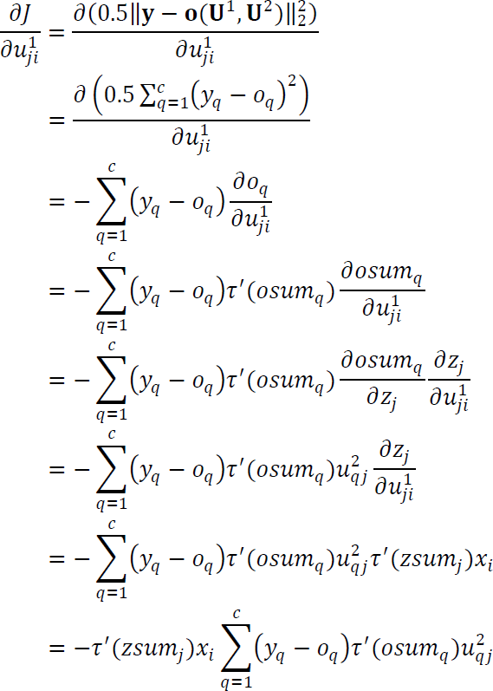
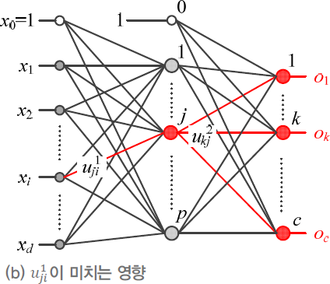
3.4.2 오류 역전파 알고리즘의 설계
오류 역전파의 유도
𝐔𝐔¹을 구성하는 𝑢𝑢¹ 로 미분하면,
𝑗𝑗𝑖𝑖
Notes:
방금과 마찬가지로 U_2(k,j)뿐만 아니라, 은닉층 j번째 노드에서 나가는 모든 weight를 계산하면, 이를 이용하여 이전의 weight인 U_1(j,i)도 계산할 수 있다. 이부분은 설명 안할테니 천천히 읽어보라함

Slide 40


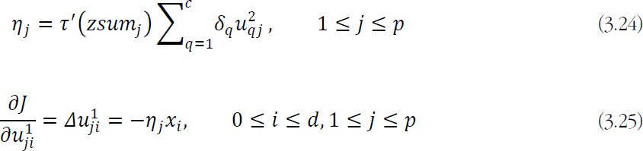




3.4.2 오류 역전파 알고리즘의 설계
지금까지 유도한 식을 정리하면,
U2 정리
*eta로 표현하여 (식 3.22 활용한) U1의 GD를 재표현함
U1 정리
➔ U1 (GD)
_{오류 역전파}error back-propagation _{알고리즘}
식 (3.22)~(3.25)를 이용하여 출력층의 오류를 역방향(왼쪽)으로 전파하며 Gradient를 계산 하는 알고리즘
Notes:
유도한 식의 정리
오류 역전파 알고리즘
유도한 식을 통해, 출력층의 오류를 역방향으로 전파하며 gradient를 계산하는 알고리즘

Slide 41
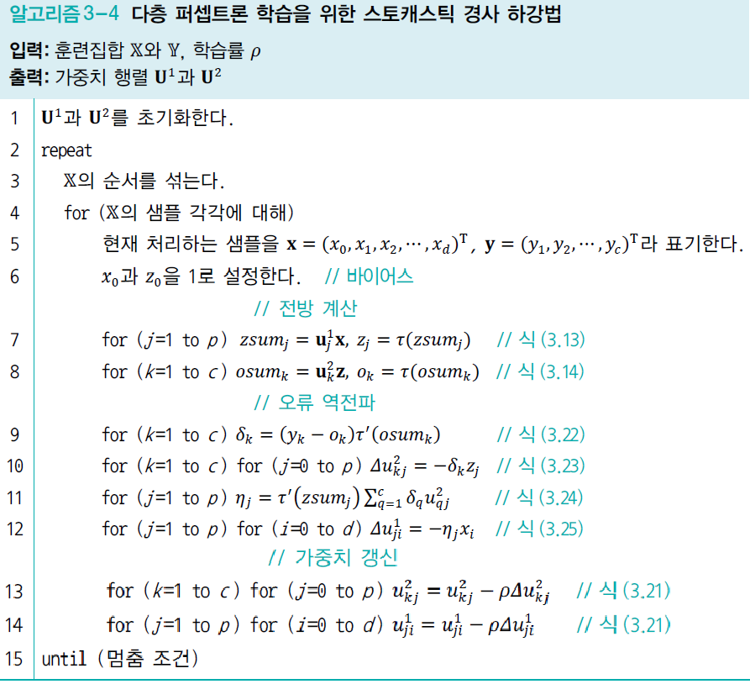
3.4.3 오류 역전파를 이용한 학습 알고리즘
식 (3.22)~(3.25)를 이용한 스토캐스틱 경사 하강법
Notes:
구한 식을 바탕으로, back-propagation을 통해 학습시킬 수 있게 됨.
<전방 계산>
3.13 : input layer -> hidden layer로 갈 때의 합성곱을 activation function에 넣는 공식
3.14 : hidden layer -> output layer로 갈 때의 합성곱을 activation function에 넣는 공식
<오류 역전파>
3.22 : output layer의 k번째 노드에 대해 각각 delta_k를 구하는 공식. 한번만 구하면 delta_k는 k로 들어오는 나머지 weight를 구할 때도 사용되므로 time complexity가 감소됨
3.23 : output layer의 모든 노드에 대해, delta_k를 이용해 gradient를 구하는 공식
3.24 : 앞의 공식을 활용해, 각각의 hidden layer p에 대해 n_j를 구하는 공식. 한번만 구하면 n_j는 j로 들어오는 나머지 weight를 구할 때도 사용됨
3.25 : hidden layer의 모든 노드에 대해, n_j를 이용해 gradient를 구하는 공식
식 3.21 : 계산한 gradient * learning rate를 통해 가중치를 갱신하는 공식

Slide 42
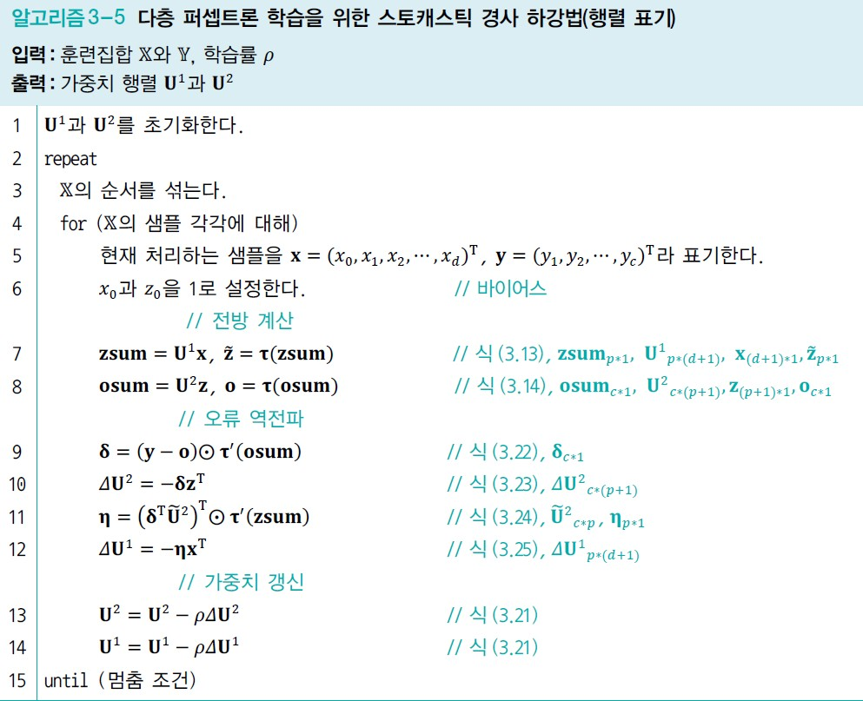
3.4.3 오류 역전파를 이용한 학습 알고리즘
행렬 표기: GPU를 사용한 고속 행렬 연산에 적합
Notes:
행렬로 표기할 수 있고, 행렬로 표기했을 때 SIMD방식으로 계산할 수 있다. 설명은 생략함.

Slide 43
3.5 미니배치 스토캐스틱 경사 하강법
미니배치 방식
한번에 t개의 샘플을 처리함 (t는 미니배치 크기)
t=1이면 스토캐스틱 경사 하강법 ([알고리즘 3-4])
t=n이면 배치 경사 하강법
미니배치 방식은 보통 t=수십~수백
그레이디언트의 잡음을 줄여주는 효과 때문에 수렴이 빨라짐
GPU를 사용한 병렬처리에도 유리함
현대 기계 학습은 미니배치를 표준처럼 여겨 널리 사용함
Notes:
지금까지는 Stochastic 방식이었음.
Stochastic 방식 : t = 1
미니배치 방식 : t = 수십~수백
배치 방식 : t = 수백 이상
미니배치 방식의 장점
GPU를 사용한 병렬 처리에 유리
Gradient의 잡음을 줄여주는 효과 덕분에 수렴이 빨라짐

Slide 44
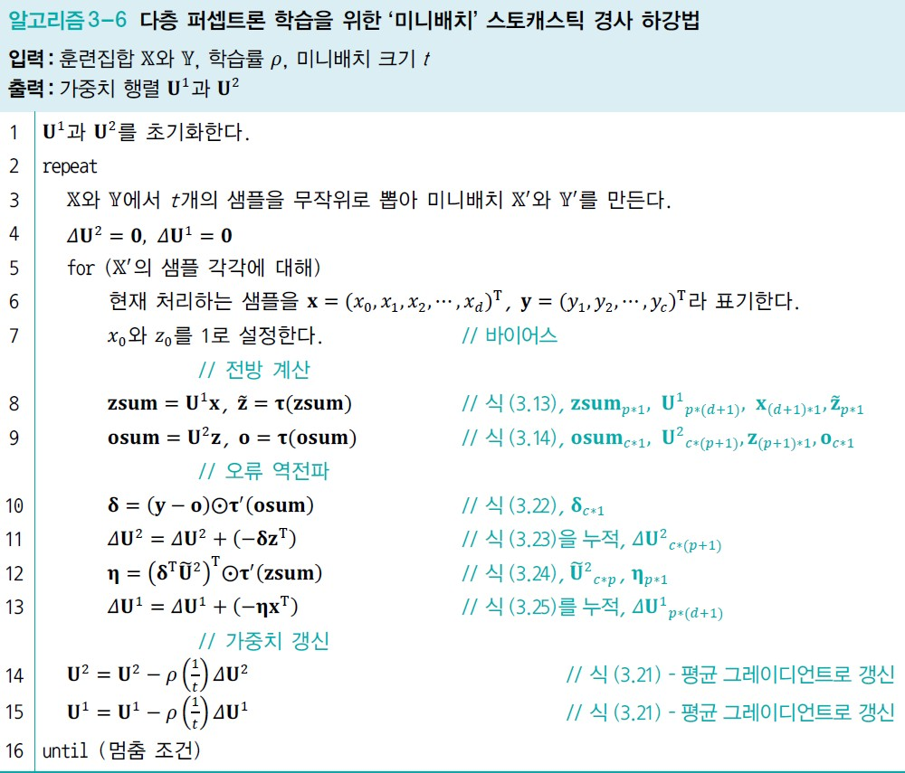
3.5 미니배치 스토캐스틱 경사 하강법
Notes:
미니배치를 사용한 경사 하강법
무작위로 뽑은 미니배치 샘플에 대해서만 Gradient를 계산함. 자세한 내용 생략

Slide 45
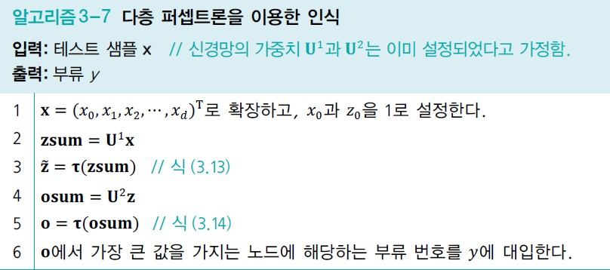

3.6 다층 퍼셉트론에 의한 인식
예측 (또는 테스트) 단계
학습을 마친 후 현장 설치하여 사용 (또는 테스트 집합으로 성능 테스트)
라인 6을 수식으로 표현하면,
전방 계산 한번만 사용하므로 빠름 (표 3-2 참조)
Notes:
예측 또는 테스트 단계
최적의 가중치를 찾았을 때, split해 놓은 test sample을 이용해서 테스트함.
Forward pass만 하면 되기 때문에, 훨씬 빠름(당연함)

Slide 46
3.7 다층 퍼셉트론의 특성
3.7.1 오류 역전파 알고리즘의 빠른 속도
3.7.2 모든 함수를 정확하게 근사할 수 있는 능력
3.7.3 성능 향상을 위한 휴리스틱의 중요성
Notes:
다층 퍼셉트론의 특성

Slide 47
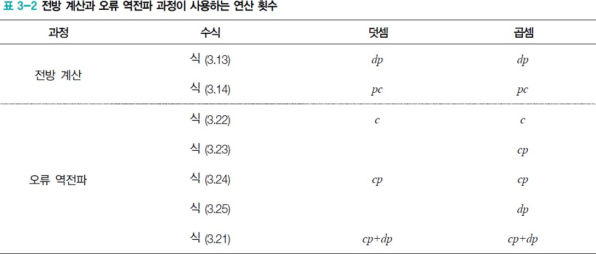
3.7.1 오류 역전파 알고리즘의 빠른 속도
연산 횟수 비교
오류 역전파는 전방 계산보다 약 1.5~2배의 시간 소요 → 빠른 계산 가능
하지만 학습 알고리즘은 수렴할 때까지 오류 역전파를 반복해야 하므로 점근적 시간 복잡 도는 𝛩𝛩( 𝑑𝑑𝑑𝑑 + 𝑑𝑑𝑝𝑝 𝑛𝑛𝑛𝑛)
Notes:
한번의 오류 역전파는 전방 계산에 비해 크게 오래 걸리지 않지만, 수렴때까지 반복하므로 오래 걸림

Slide 48
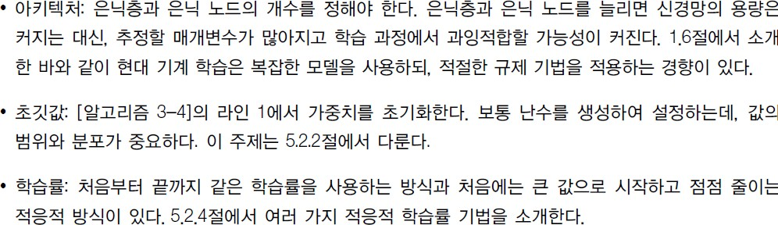
3.7.3 성능 향상을 위한 휴리스틱의 중요성
순수한 최적화 알고리즘으로는 높은 성능 불가능
데이터 희소성, 잡음, 미숙한 신경망 구조 등의 이유
성능 향상을 위한 갖가지 휴리스틱을 개발하고 공유함 → 예) 『 Neural Networks: Tricks of the Trade』 [Montavon2012]
휴리스틱 개발에서 중요 쟁점
Notes:
성능 향상을 위한 휴리스틱의 중요성
데이터가 희소하거나, noise 등으로 인해 높은 성능이 불가능하다.
휴리스틱(노하우) 개발이 중요함.
아래의 내용은 참고할 것

Slide 49
3.7.3 성능 향상을 위한 휴리스틱의 중요성
실용적인 성능
1980~1990년대에 다층 퍼셉트론은 실용 시스템 제작에 크게 기여
인쇄/필기 문자 인식으로 우편물 자동 분류기, 전표 인식기, 자동차 번호판 인식기 등
음성 인식, 게임, 주가 예측, 정보 검색, 의료 진단, 유전자 검색, 반도체 결함 검사 등
하지만 한계 노출
잡음이 섞인 상황에서 음성인식 성능 저하
필기 주소 인식 능력 저하
바둑에서의 한계
딥러닝은 이들 한계를 극복함
기계학습개론 2020-2
Notes:
참고하세요

